Slide 1


Slide 2


Содержание
DataFrame и Series
Доступ по индексу в DataFrame
Чтение и запись данных
Группировка и агрегирование в pandas

Slide 3
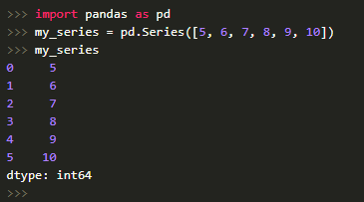
DataFrame и Series
Структура/объект Series представляет из себя объект, похожий на одномерный массив? но отличительной его чертой является наличие индексов вдоль каждого элемента из списка.

Slide 4
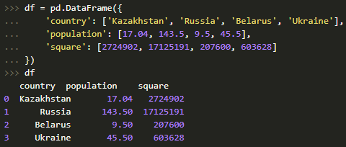
DataFrame и Series
Объект DataFrame лучше всего представлять себе в виде обычной таблицы, он является табличной структурой данных. В любой таблице всегда присутствуют строки и столбцы. Столбцами в объекте DataFrame выступают объекты Series, строки которых являются их непосредственными элементами.

Slide 5
Доступ по индексу в DataFrame
Индекс по строкам можно задать разными способами, например, при формировании самого объекта DataFrame или «на лету»
Рассмотрим примеры работы с датафреймами pandas:
https://github.com/headshoter1/Pandas/blob/master/Intro_to_Pandas.ipynb

Slide 6
Чтение и запись данных
pandas поддерживает все самые популярные форматы хранения данных: csv, excel, sql, буфер обмена, html и многое другое
https://github.com/headshoter1/Pandas/blob/master/Intro_to_Pandas.ipynb

Slide 7

Группировка и агрегирование в pandas
Группировка данных один из самых часто используемых методов при анализе данных. Рассмотрим методы группировки на стандартном наборе данных (dataset), использующийся во всех курсах про анализ данных — данные о пассажирах Титаника.

Slide 8
Спасибо за внимание!
Домашнее задание находится в репозитории:
https://github.com/headshoter1/Pandas/blob/master/Pandas_HomeWork.ipynb
Deadline: 17 декабря 2019
Своё решение нужно загрузить на github и выслать ссылку на адрес pavelmochalov@bk.ru

